Slide 1
«Автомастерская. Фургон «Мороженое»»
Подготовила и провела учитель
технологии первой категории Богачёва Раиса Алексеевна
ГБОУ ООШ с. Новый Камелик Большечерниговского района Самарской области

Slide 2
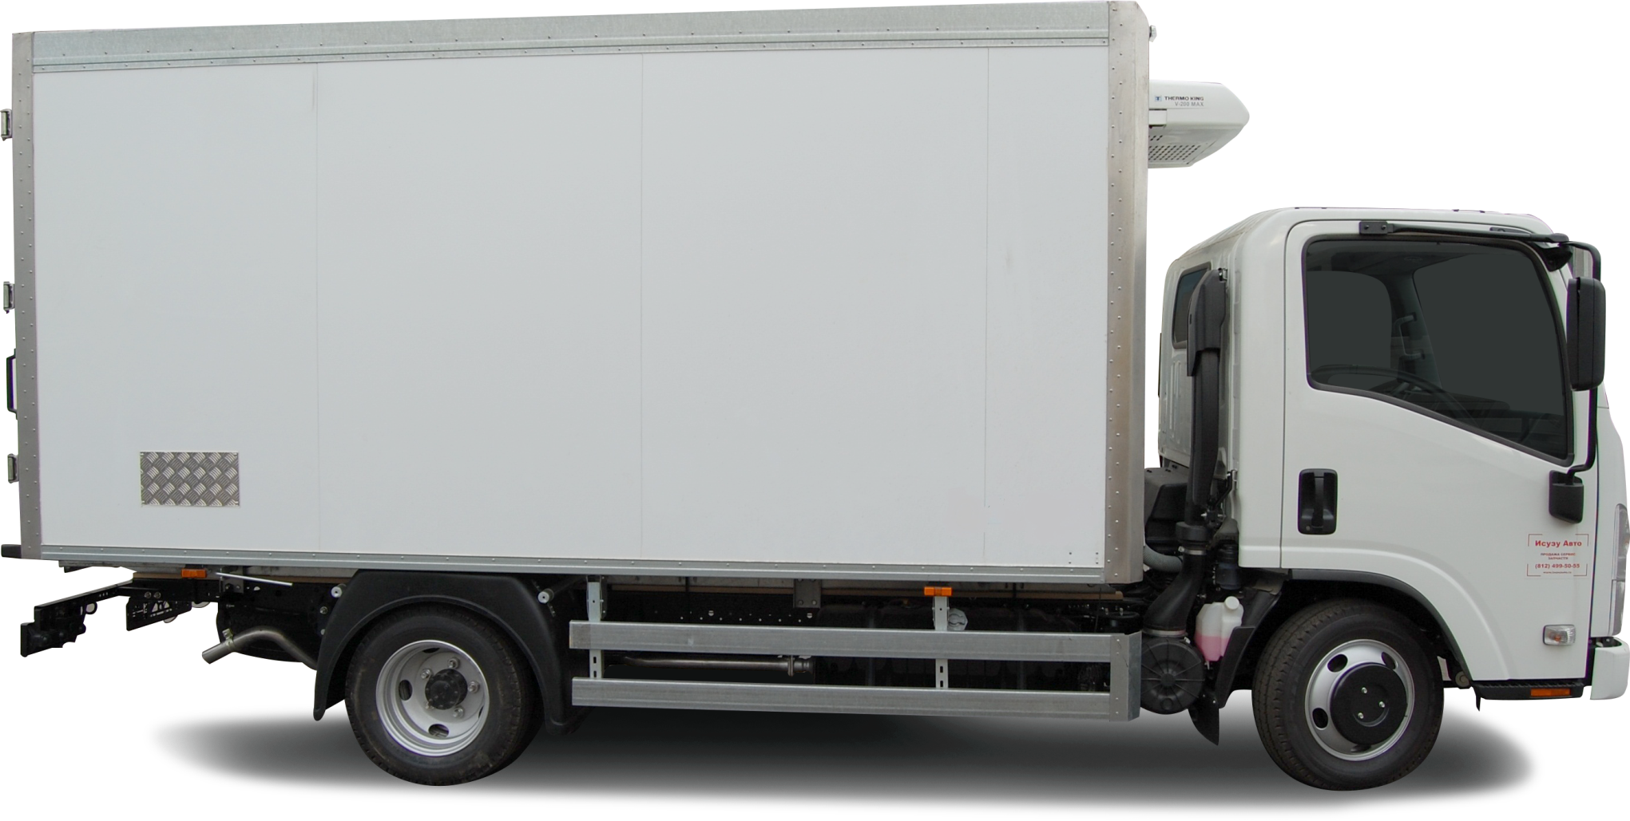
СКА-АВ-МАС-Я-ТЕР-ТО
(Автомастерская.)

Slide 3
ФУРГОН

Slide 4
Хочешь, фокус покажу?
Снег на палочке держу!
Снег я съел, какая жалость.
Только палочка осталась.
Мороженое

Slide 5
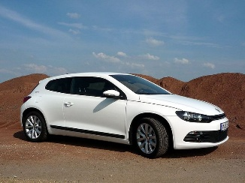
Чтоб тебя я повез,
Мне не нужен овес.
Накорми меня бензином,
На копытца дай резину,
И тогда, поднявши пыль,
Побежит...
Автомобиль

Slide 6
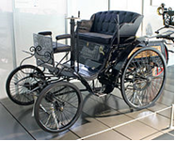
Историю создания автомобиля
Первые модели автомобилей были созданы в 1885-86 годах немецкими изобретателями. Первый автомобиль был похож на экипаж с конной упряжкой и поэтому часто назывался безлошадным экипажем.

Slide 7
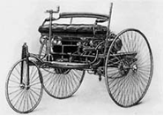
Г. Даймлер в 1885 году создал и запатентовал трехколесный самодвижущийся экипаж с бензиновым двигателем. Позднее подобную машину создал Карл Бенц.

Slide 8
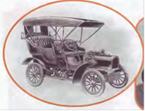
Спустя 8 лет Бенц изготовил четырехколесный автомобиль, в котором колеса поворачивались поодиночке, а не целиком на одной оси, как раньше. Грандиозный прорыв в автомобилестроении получил гордое имя «Виктория».

Slide 9

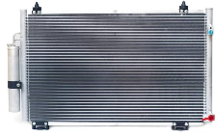
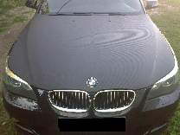
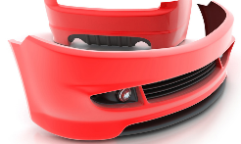
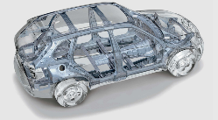
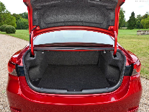
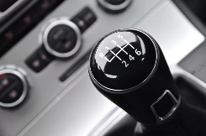
Кузов
Багажник
Бампер
Коробка
передач
Радиатор
Рессора
Капот

Slide 10
Профессия Деятельность
Инженер-конструктор Строит чертёж автомобиля.
Дизайнер Собирает и ремонтирует автомобили.
Автослесарь Придумывает эскиз автомобиля в цвете.
Электрик Подключает электропровода.
Чертёжник Разрабатывает новые конструкции и механизмы,
проводит расчёты и проектирует детали автомобиля.

Slide 11

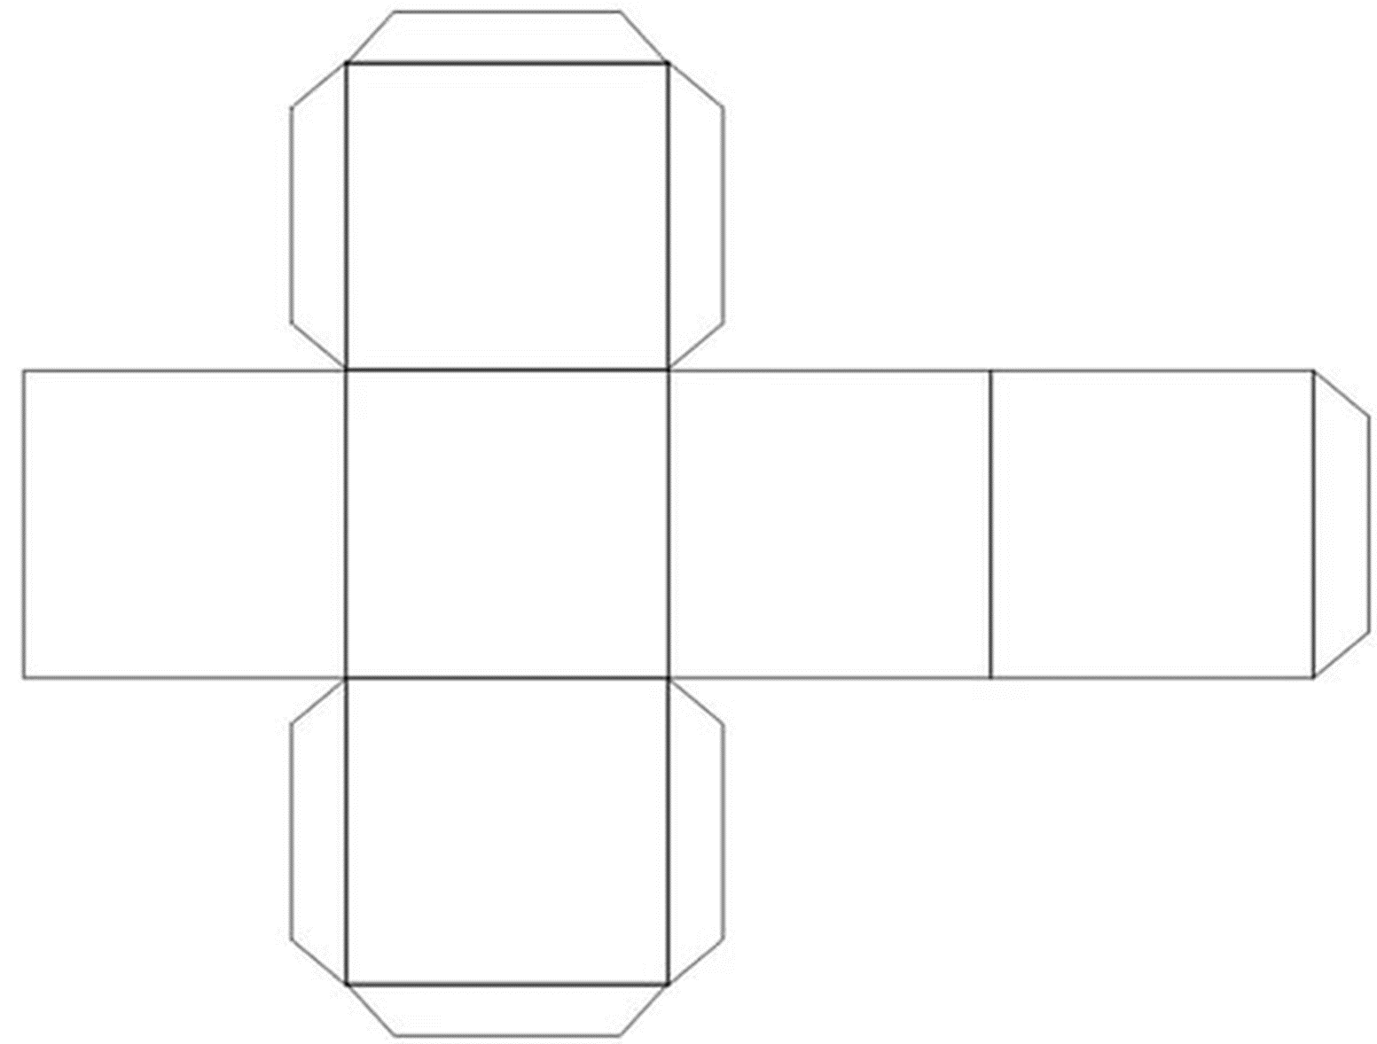
грань
клапан

Slide 12
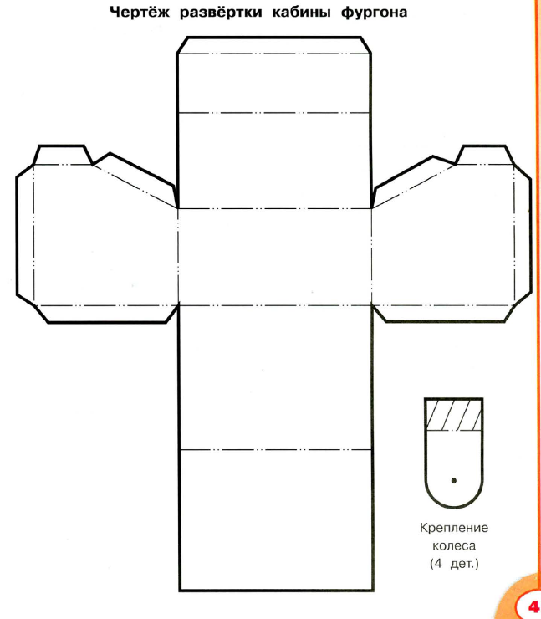

Slide 13
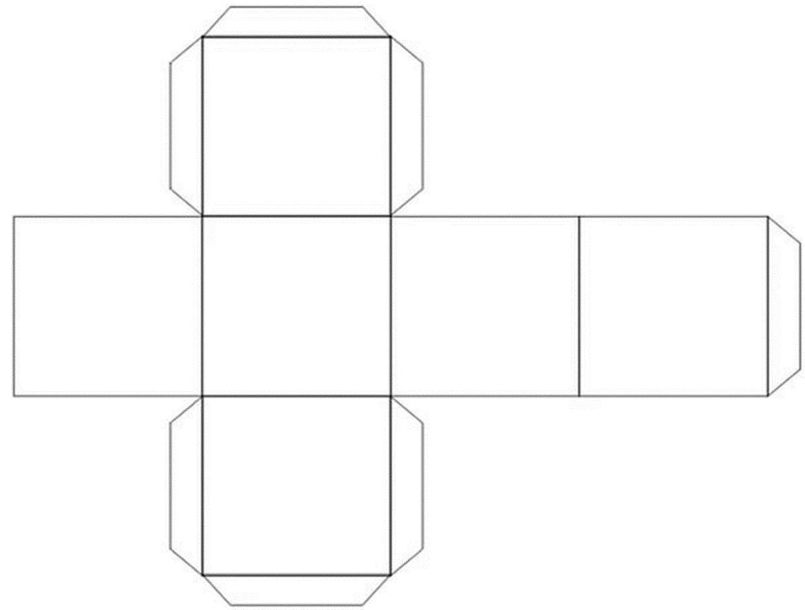
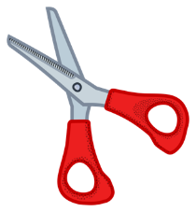


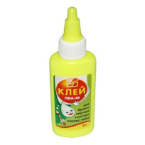

«Материалы»

Slide 14
Правила работы с ножницами
Не оставляй ножницы раскрытыми.
Передавай ножницы кольцами вперед.
При работе не держи ножницы концами вверх.
Не приближай пальцы левой руки к линии отреза.

Slide 15
Правила работы с клеем
При попадании клея на кожу или в глаза, промойте их водой. При необходимости обратитесь к врачу.
После работы клей плотно закройте и уберите.
По окончании тщательно вымойте руки с мылом.

Slide 16
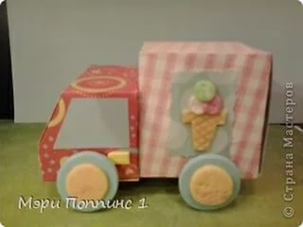
С П А С И Б О ! ! !

